Slide 1
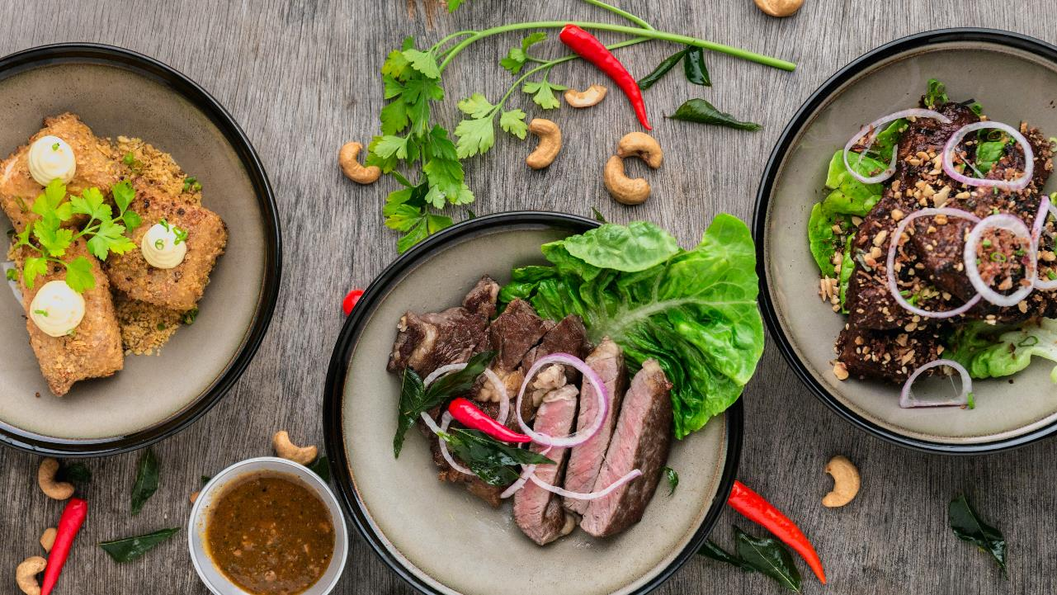
IT项目管理
----总结报告
202005小组

Slide 2
小组成员
Scenario introduction
组长
杨正晨 2020118047
组员
杨博轩 2020118096
组员
杨戬 2020118032
组员
王子豪 2020118068
组员
孙泽文 2020118059

Slide 3


目录
CONTENTS
1.项目简介
2.项目启动
3.项目计划
4.项目执行
5.项目控制
6.项目收尾

Slide 4
1
项目简介
PART ONE

Slide 5
项目简介
1.项目内容
开发一款动物医疗app。分为城市与乡村，在城市两个板块，随着人们经济的不断发展，与人口老龄化少子化，越来越多人饲养宠物，而在疫情的大背景下，人们往往不方便出行，可以采用线上问诊的方式来治疗宠物疾病从而降低动物的死亡率。条件允许的情况下可以出动该地区所属的兽医，采取线下上门服务，重病宠物可快速送往附近的宠物医院。在乡村地区，以养殖业为主，则采用专业兽医上门问诊。

Slide 6
项目简介
2.项目目标
由于我国的动物医疗行业仍处于较低的发展水平，相关的行业制度尚未完善，动物医院分布不均，以及城市与农村之间动物医疗水平差距过大，这样为动物饲养者带来了不便，疫情下出行不便，因此动物医疗的以及网络的相关问诊等帮助，为城市宠物以及农村养殖均整合良好的医疗资源，可以为用户提供便捷的服务。同时，为用户提供宠物相关的医疗、饲养等信息。而对于乡村来说，国家大力发展乡村经济，提高乡村人均生活水平，养殖业必不可少，因此可向当地养殖提供医疗服务，避免，因为动物瘟疫疾病导致农户经济损失，从而提高乡村的经济

Slide 7
2
项目启动
PART TWO

Slide 8

项目启动
Project Introduction
项目开始
编码结束
项目结束
2022.11.1
2023.1.16
2023.01.31

Slide 9

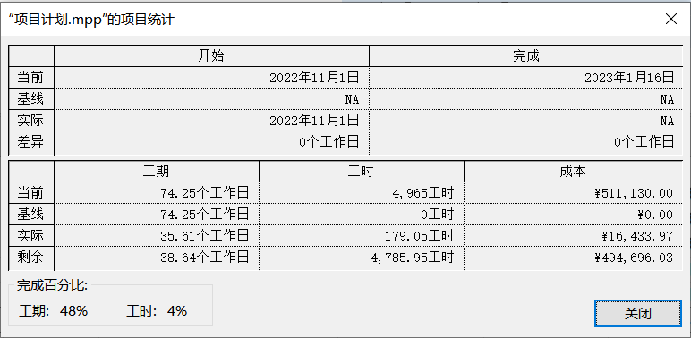
项目启动
项目基本信息

Slide 10
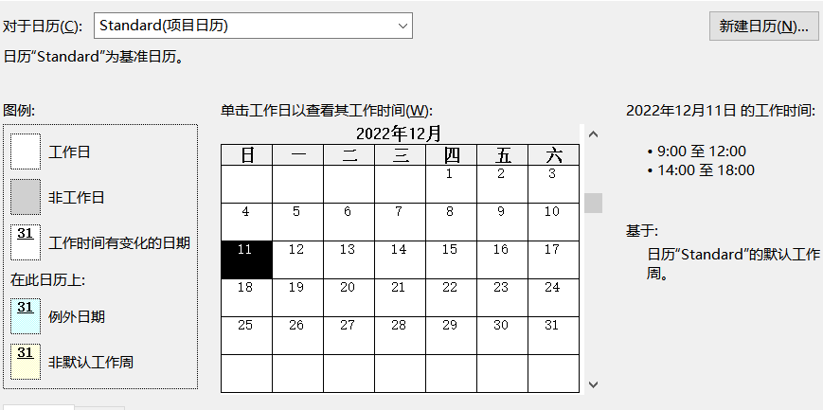
项目启动
工作日历
Notes:
工作日历,每天工作时间分为早上9-12,下午14-18.每周工作六天

Slide 11
3
项目计划
PART THREE

Slide 12
项目计划
Project Introduction
3.1
3.2
项目范围管理
项目时间管理
3.3
3.4
项目成本管理
人力资源管理

Slide 13
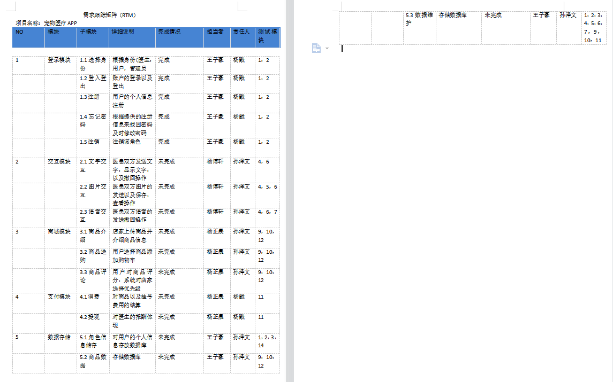
3.1项目范围管理
3.1.1 项目需求矩阵

Slide 14
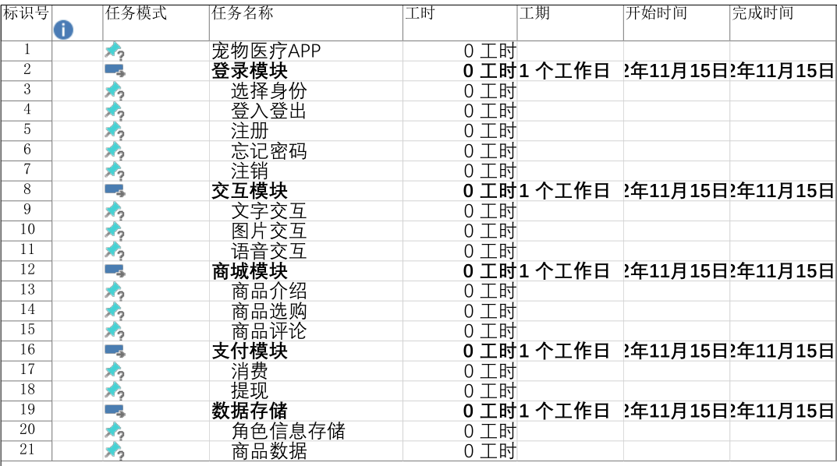
3.1项目范围管理
3.1.2 WBS wbs

Slide 15
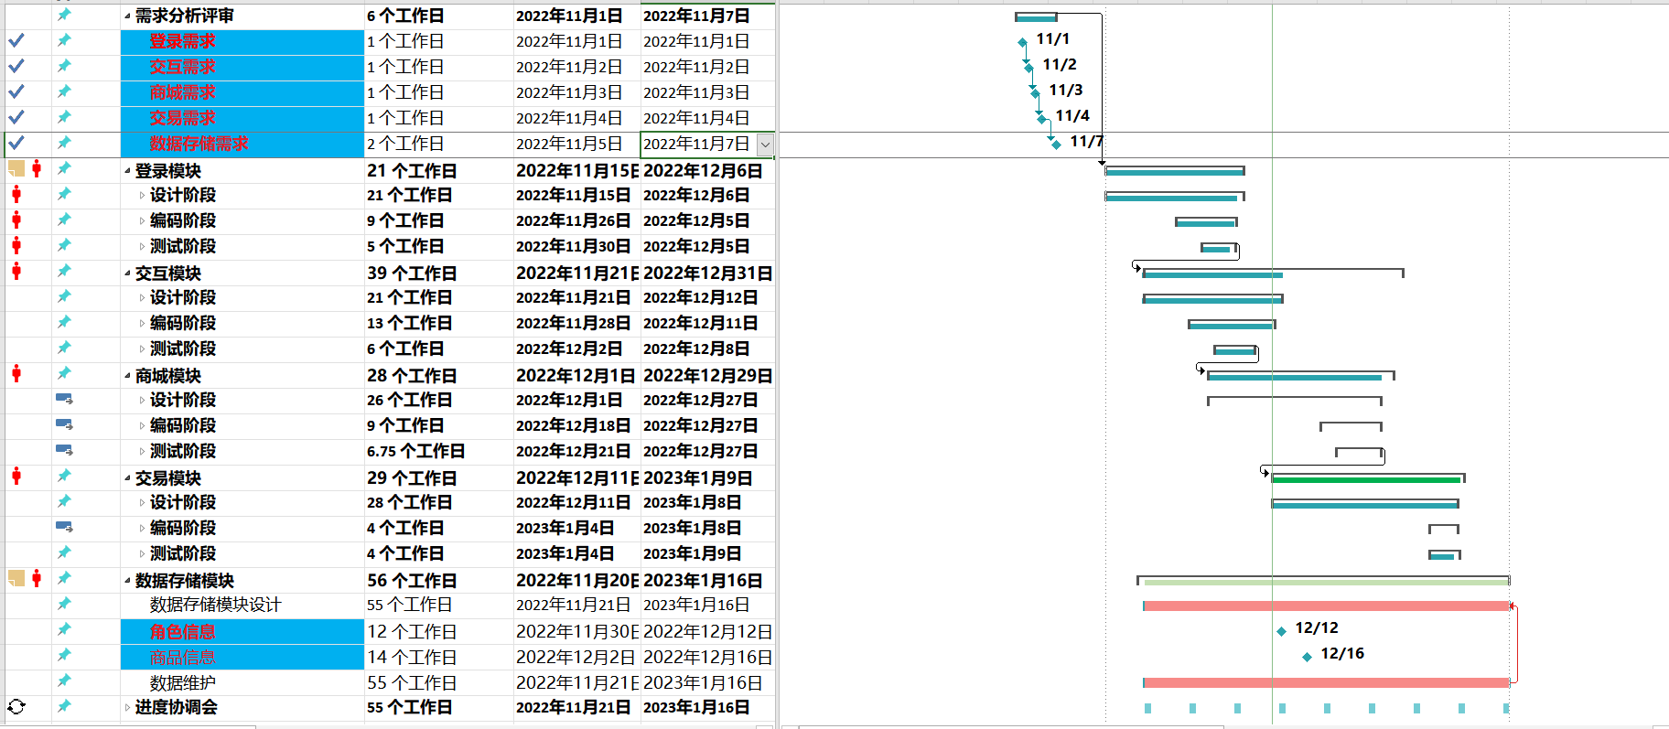
3.1项目范围管理
3.1.3 project的实现

Slide 16
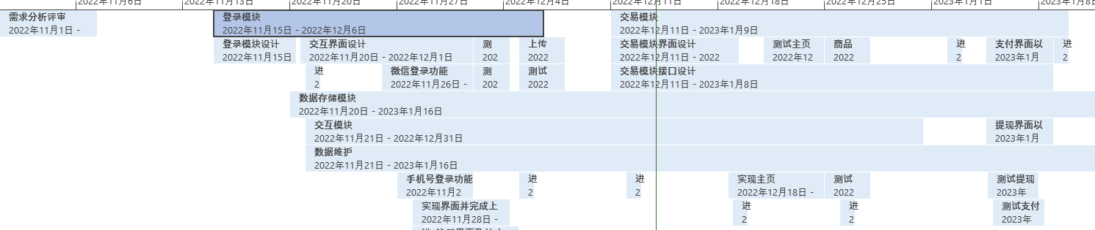
3.2项目时间管理
3.2.1 项目进度要求

Slide 17
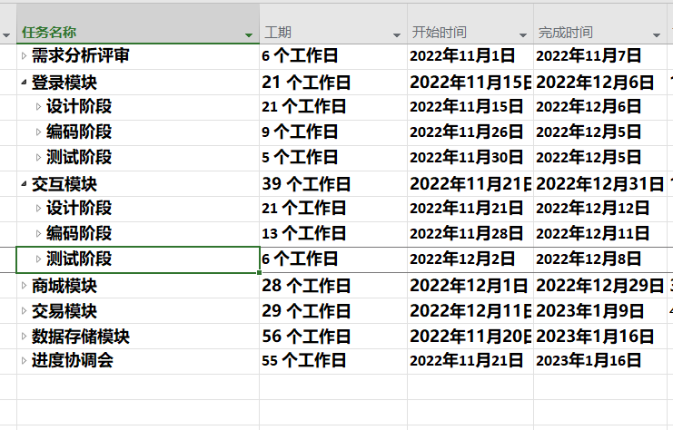
3.2项目时间管理
3.2.2 项目活动排序

Slide 18
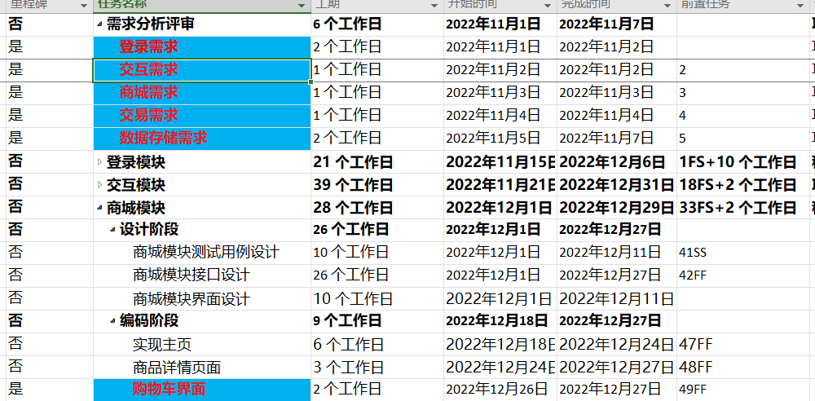
3.2项目时间管理
3.2.3 设置任务类型

Slide 19
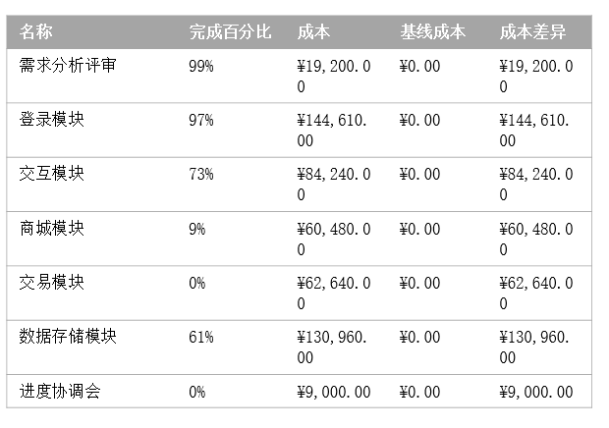
3.3项目成本管理
3.3.1 成本估算

Slide 20
3.4 人力资源管理
3.4.1 团队组建
项目管理人员：
•全面负责项目组织和规划
•全面负责项目计划制定和维护
•负责项目跟踪和管理
•负责项目资源的分配和协调
•负责组织和计划之间的协调
•配合需求分析同学做协调活动
需求分析人员：
•负责与用户的协调工作
•负责用户的需求接口
•配合项目经理的资源协调活动
•负责系统的维护活动
软件开发人员：
•全面负责项目的软件开发:设计、编码、测试及配置。
•负责产品质量的控制
•配合负责质量保证的同学工作，如文档编写、测试等
•配合产品验收活动
质量保证人员：
•全面负责项目过程及产品规范的制定
•负责过程的质量保证活动
•过程评审
•产品评审

Slide 21
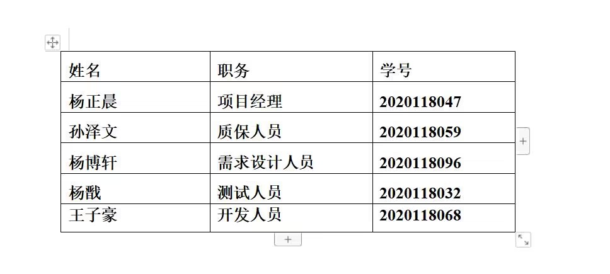
3.4 人力资源管理
3.4.2 人员分工

Slide 22
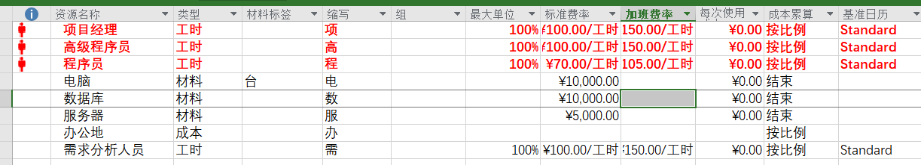
3.4 人力资源管理
3.4.3 标准费率和加班费率

Slide 23
4
项目执行
PART FOUR

Slide 24
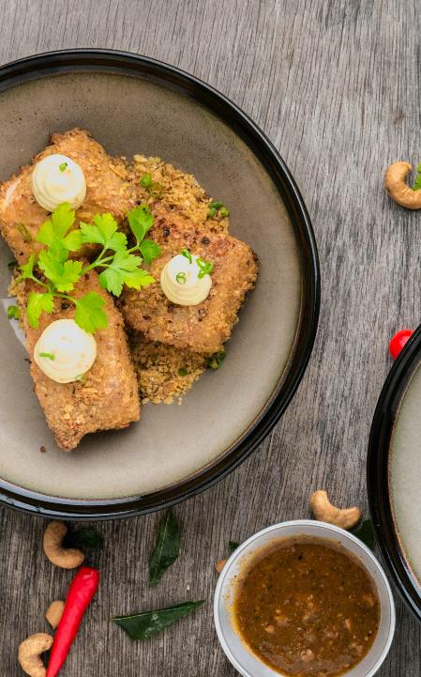
项目执行
4.1项目资源分配
4.2计划实际比对
4.3项目工序调整
4.3项目时间调整
4.4项目资源调整
输入文本

Slide 25


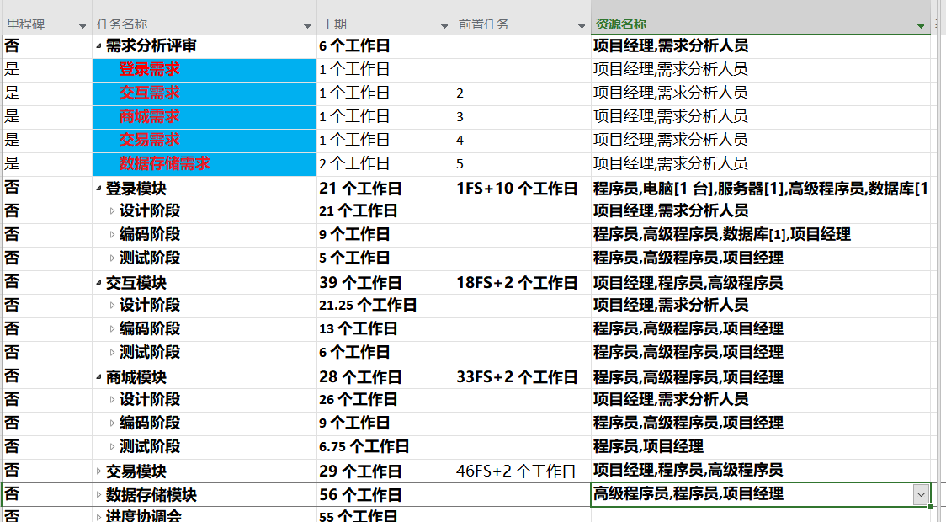
4.1资源分配
Ownership Structure

Slide 26
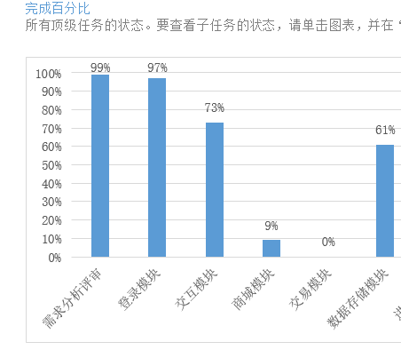
4.2项目实际对比

Slide 27
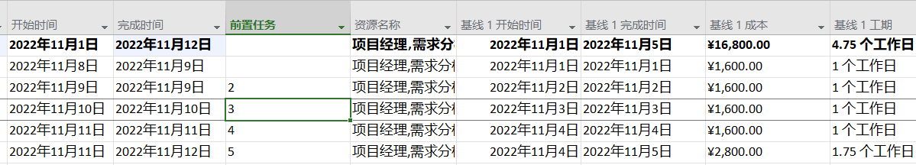
4.3项目时间调整

Slide 28
4.4项目资源调整

Slide 29
5
项目控制
PART FIVE

Slide 30
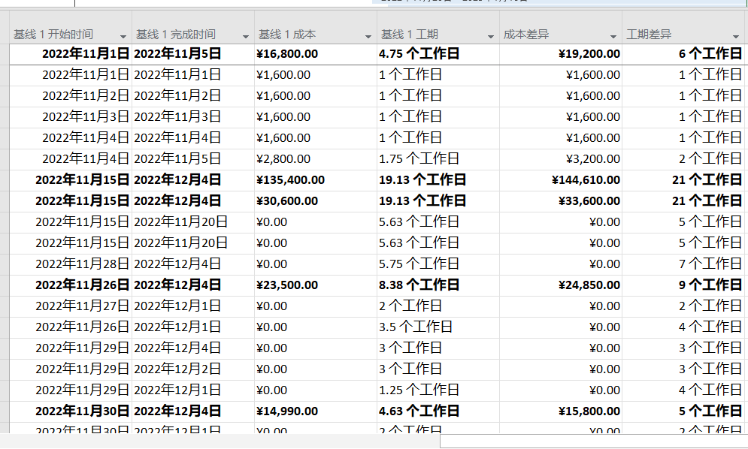
5.1 项目任务控制

Slide 31
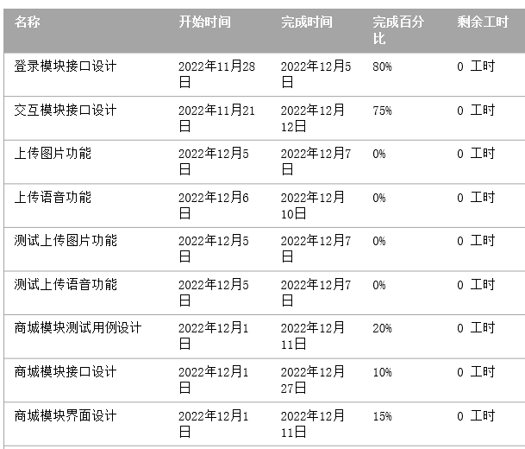
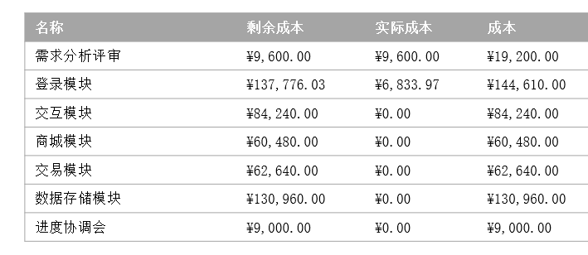
5.2 项目时间控制
延迟的任务
现金流量

Slide 32
6
项目收尾
PART SIX

Slide 33
项目收尾
任务分工不明确
任务完成质量不达标
任务不能按时完成
项目出
现的问题
进行小组会议,明确分配任务
质量不达标如果时间充裕可以继续优化
规定完成时间避免任务拖延
解决

Slide 34
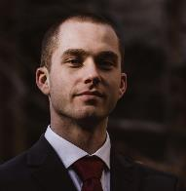
团队介绍
Team Introduction
团队成员感受
项目经理总结
通过这次项目实验对项目管理工作有了更进一步的认识。了解了项目在管理过程中所需要注意的各个方面.
初次组成小组,都比较生疏,开始的任务完成质量并不理想,后来慢慢磨合小组内的合作越来越好,还应继续努力

Slide 35

报告
完毕
Notes:
51PPT模板网 www.51pptmoban.com

